Slide 1
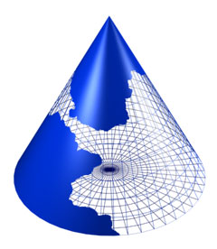
Конусы вокруг нас
Реферат с элементами исследования по математике
ученицы 11 класса
Скобелевой Ангелины
Научный руководитель
Учитель математики Калинина Т.Н.

Slide 2
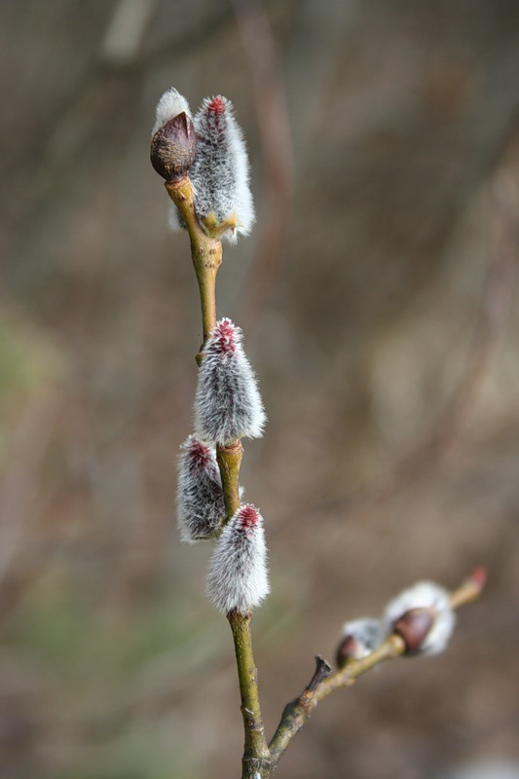
Актуальность выбранной темы
Если оглядеться вокруг - можно заметить, как разнообразен наш Мир (какие предметы нас окружают). Всё это «разнообразие» -геометрические фигуры и тела. Своё место занимают здесь и тела вращения, из которых состоит даже тело человека (шар, цилиндр, конус). Но невозможно, например, построить здание с опорными колоннами в форме цилиндра без каких-либо расчётов (иначе оно обвалится). Отсюда возникает необходимость в изучении составляющих этого здания как геометрических фигур. Среди этого разнообразия геометрических фигур меня заинтересовал конус, который по своим энергетическим свойствам похож на пирамиду.

Slide 3
Цели проектной работы
1.Применить знания геометрии конуса к решению практических задач.
2.Рассмотреть применение конуса в жизнедеятельности человека.
3. Изучить разнообразие конусов в природе.

Slide 4
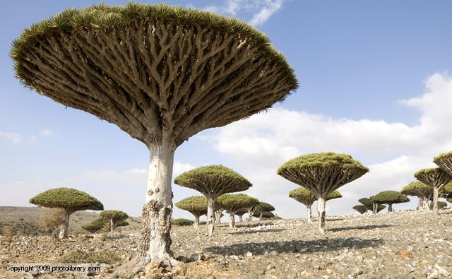
История изучения конуса.
Первоначальные сведения о свойствах геометрических тел люди нашли, наблюдая окружающий мир и в результате практической деятельности.

Slide 5
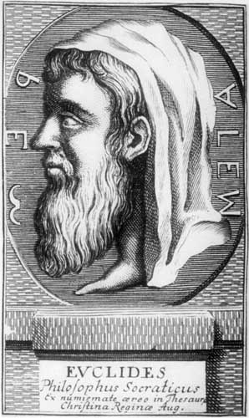
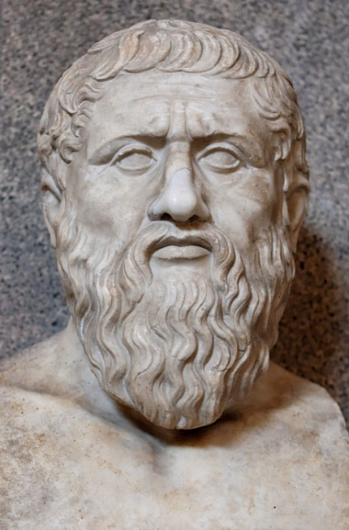
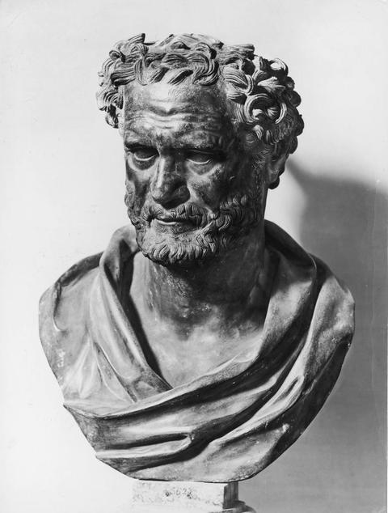
Евклид
Платон
Демокрит

Slide 6
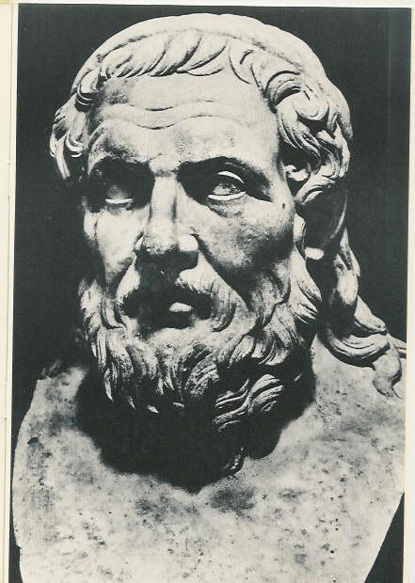
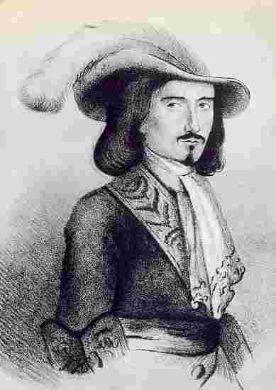
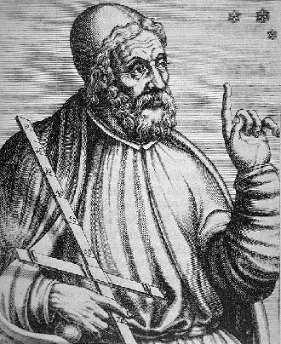
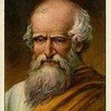
Апполоний Пергский
Кавальери Бонавентура
Герон
Архимед

Slide 7
Понятие конуса
Конусом называется тело, ограниченное замкнутой конической поверхностью и пересекающей её плоскостью
Конус – фигура вращения (прямоугольный треугольник вращается вокруг одного из своих катетов).
Конус - в переводе с греческого «konos» означает « сосновая шишка»

Slide 8
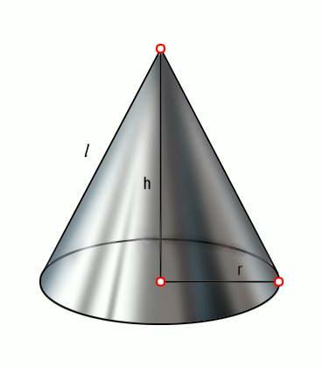
  Формулы конуса.
Sбок = πrL
Sпол = πr(L +r)
V=1\3πR^2H

Slide 9
Практическое применение формул конуса.
В поэме А.С. Пушкина «Скупой рыцарь» рассказана легенда восточных народов:
«…Читал я где-то,
Что царь однажды воинам своим
Велел снести земли по горсти в кучу
И гордый холм возвысился,
И царь мог с высоты с весельем озирать
И дол, покрытый белыми шатрами,
И море, где бежали корабли».

Slide 10
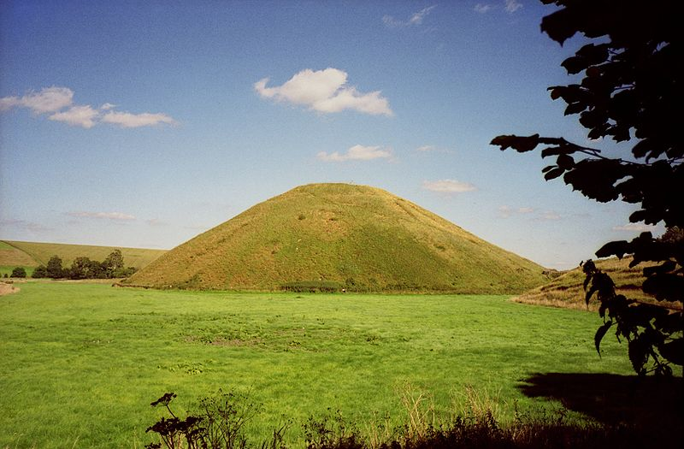
Холм – конус.
1)Какого объема может быть этот холм?
2)Какой высоты мог быть этот холм?
3)На сколько километров может увеличиться панорама для наблюдения, поднявшегося с подножия холма к его вершине?

Slide 11
Определим объем холма: (1/5)*700 000 = 140000. = 140 Значит холм представлял собой конус объемом не более 140. Такой скромный объём уже разочаровывает.
Найдем высоту этого холма. Высота такого конуса равна радиусу его основания. h = R;
V = 140 м ³;
V = (1/3)*S*h = (1/3)* π*R ² *h =(1/3)* π*h³
140 = (1/3)* π*h³ ;
π*h³ = 420; h³ = 133,76; h = 5,1 м .

Slide 12
Похожую ошибку делает А.С. Пушкин, говоря в “Скупом рыцаре” о далеком горизонте.
Мы нашли, что высота холма приблизительно 5 метров. Если наблюдатель встал на вершину конического холма, то глаз его возвысился бы над почвой на 6.6 км. В этом случае дальность горизонта была бы равна =9 км. Это всего на 4 км больше того, что можно видеть, стоя на ровной земле.

Slide 13
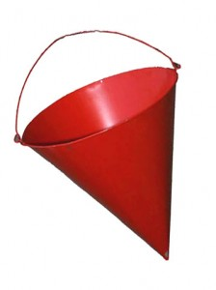
Почему пожарное ведро имеет форму конуса?
Конусовидная форма пожарных ведер обусловлена следующими причинами:
1. С производственной точки зрения:
- Такая форма позволяет не припаивать днище, следовательно, производственный процесс заметно упрощается.
2. С бытовой точки зрения:
- Такое ведро не украдут с пожарного щита, для бытового использования оно не пригодно.
3. С точки зрения пожарной науки такая форма ведра позволяет быстро справиться с возгоранием:
- Во-первых, конусовидная форма ведра позволяет в зимнее время пробивать лунки в пожарных водоемах;
- Во-вторых, особая форма пожарного ведра позволяет избежать расплескивания воды при тушении. Из обычного ведра вода выливается не равномерно, а из пожарного ведра вода выливается целенаправленной струей.
Его невозможно поставить на землю так, чтобы оно не упало. Так же коническая форма сделана для того, чтобы даже при падении пожарного бойца вода вылилась на огонь.

Slide 14
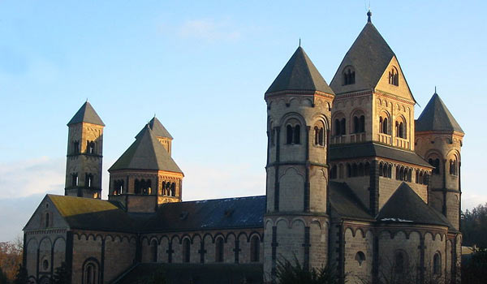
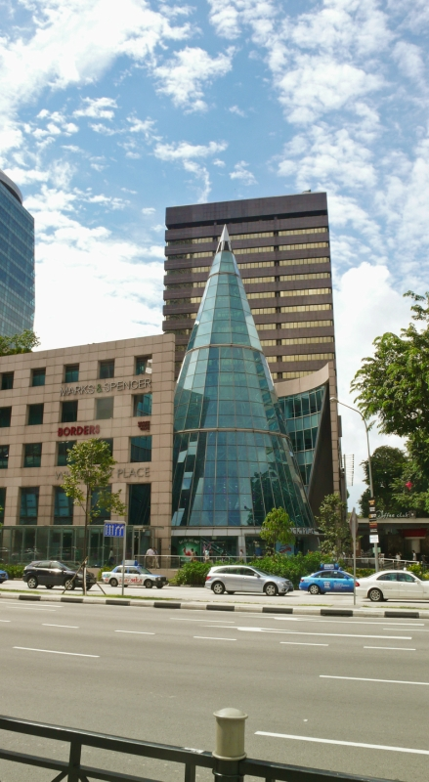
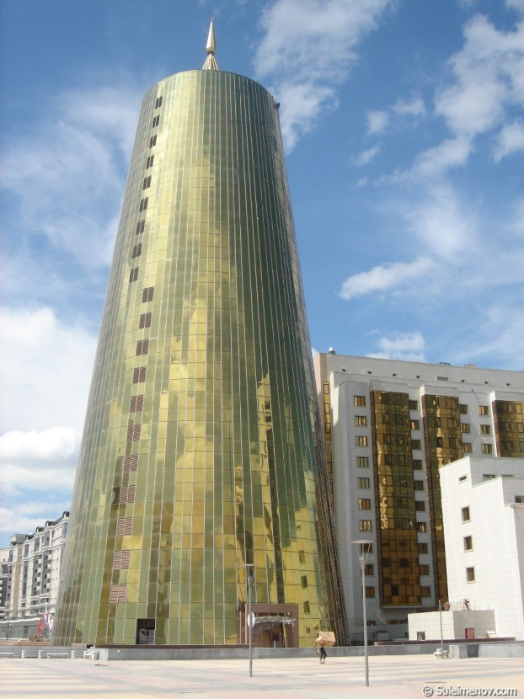
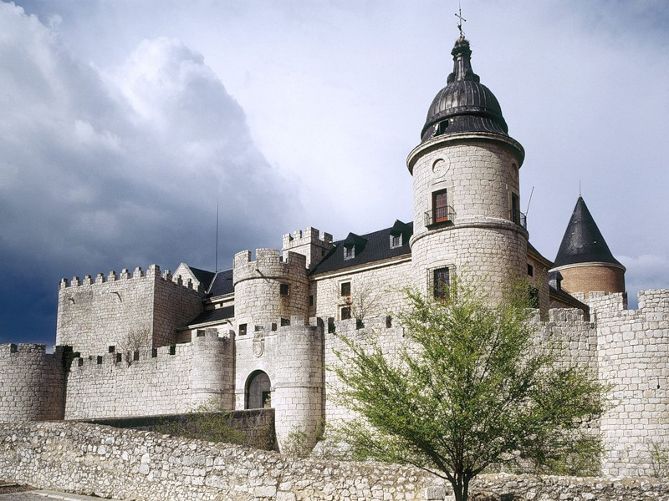
Конус в архитектуре
При построении различных зданий и сооружений используются стереометрические фигуры и их комбинации.

Slide 15
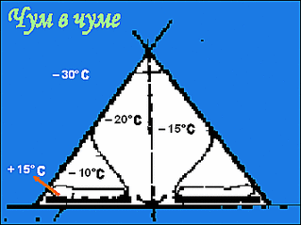
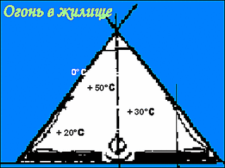
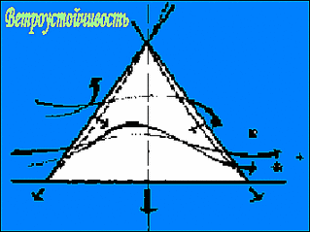
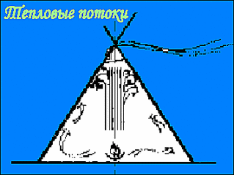
Чум – жилище народов Севера

Slide 16
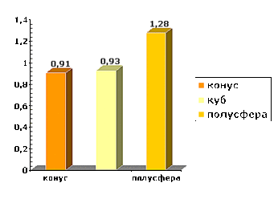
Коэффициент подверженности климатическим условиям: 0,91
Коэффициент комфортности: К=0,46

Slide 17
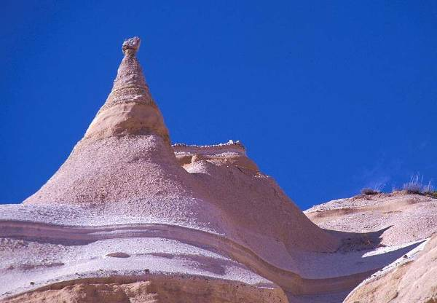
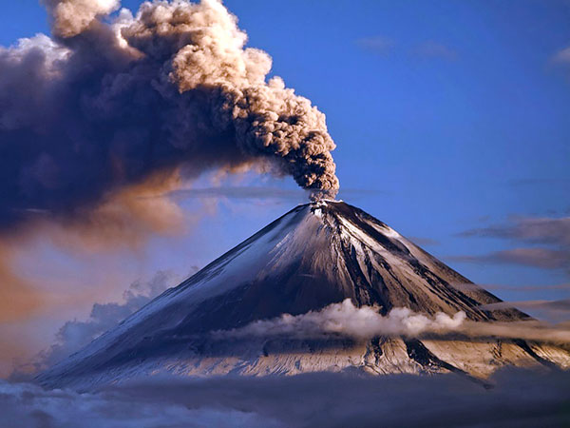
Нахождение конуса в природе
В природе мы часто встречаем конус. Например, в песчаной пустыне Сахаре, где сами холмы представляют собой конус.

Slide 18
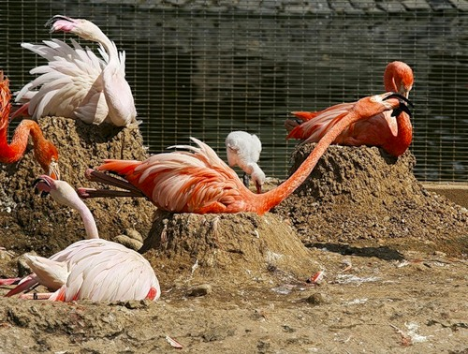
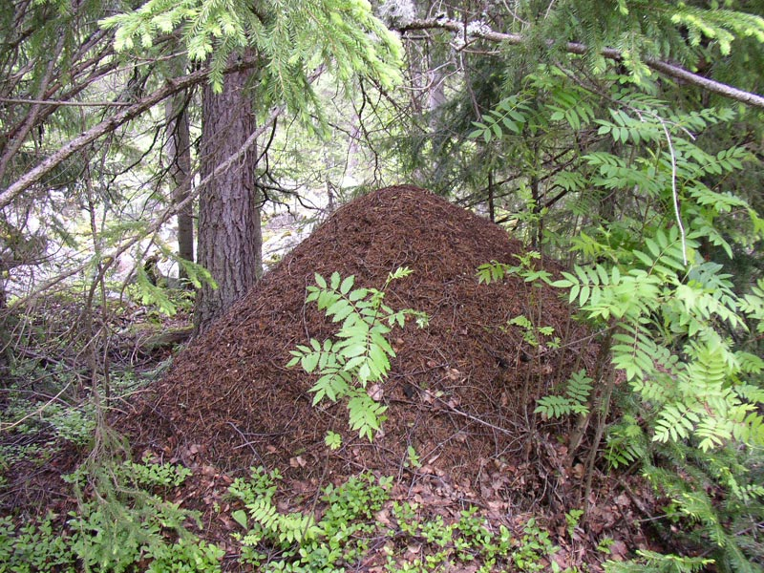
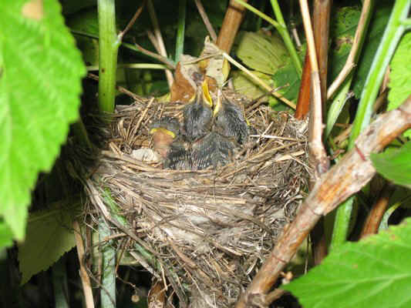
Конус в природе

Slide 19
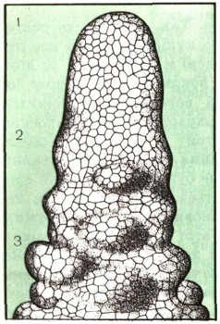
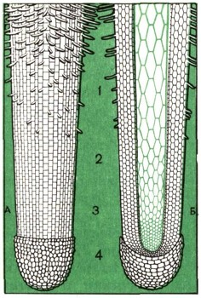
Конус нарастания стебля: 1 —зона деления клеток; 2 — зона растяжения (разрастания) клеток; 3 — зона дифференцировки
Конус нарастания корня: А — поверхность корня; Б — продольный разрез корня, показывающий его внутреннее строение; 1 — зона дифференцировки (зона корневых волосков); 2 — зона растяжения; 3—зона деления клеток; 4 — корневой чехлик.

Slide 20
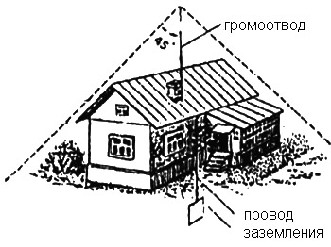
Конус безопасности
Некоторые люди пытаются спрятаться от разрядов под деревом, но дерево не проводник ,на нём заряды накапливаются и дерево может быть источником напряжения.
Я решила подсчитать какой высоты нужно поставить около нашего дома громоотвод, если площадь основания дома 80 , то площадь основания конуса безопасности равен 828,76 , тогда высота громоотвода равна примерно 6,4 м

Slide 21
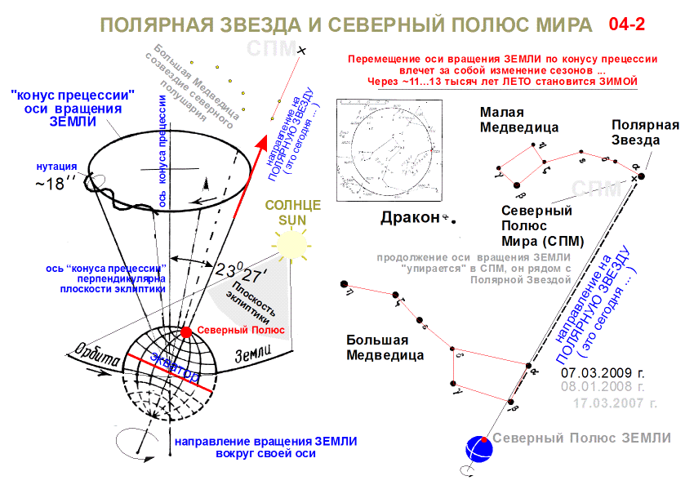

Slide 22
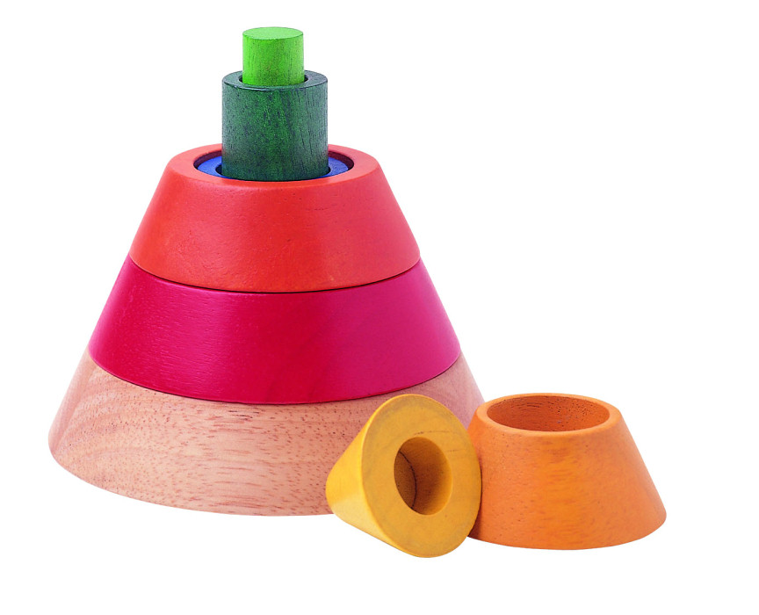
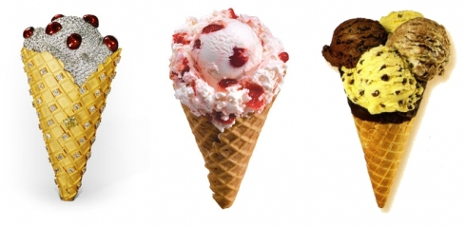
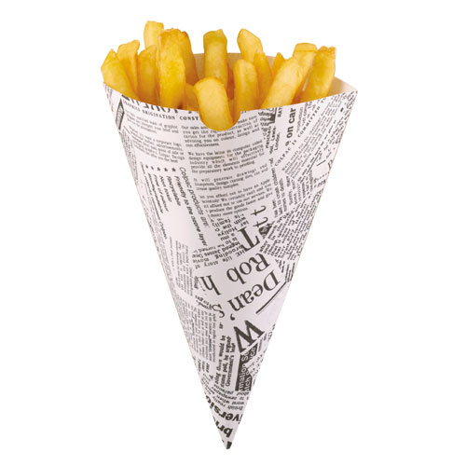
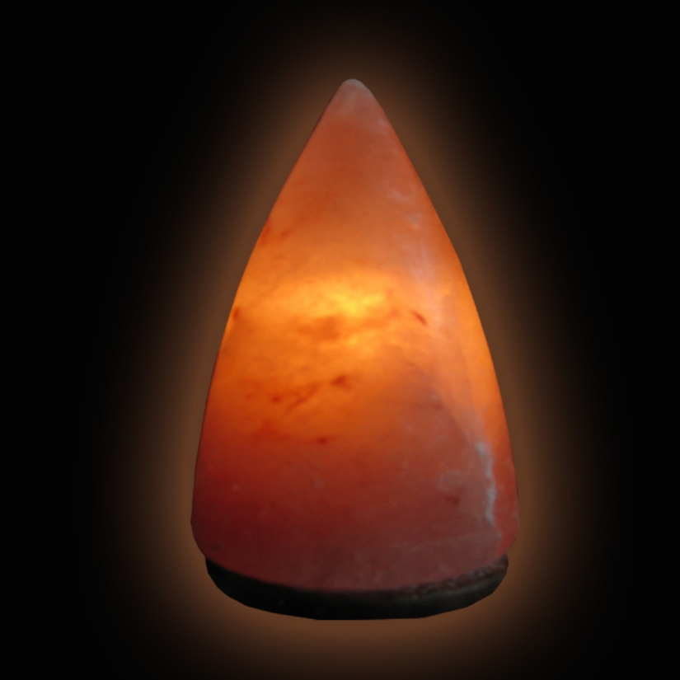
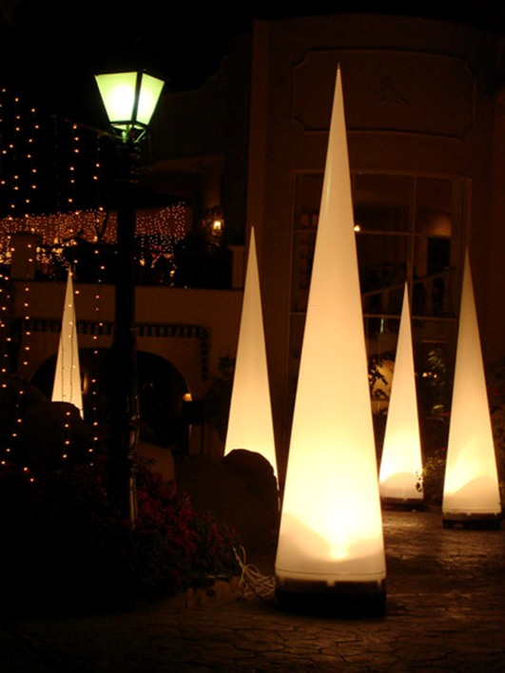
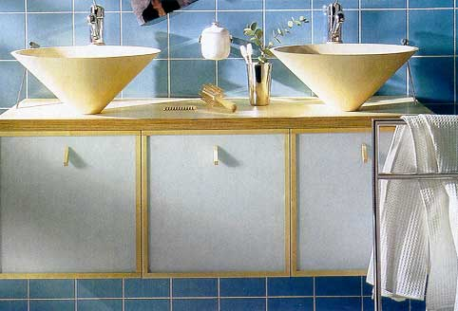
Конусные фигуры в быту
Конус в быту

Slide 23
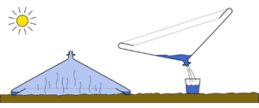
Водяной конус
Watercone (Водяной конус) — остроумное приспособление, превращающее соленую воду в пресную при помощи лишь солнечной энергии.

Slide 24
Заключение
При подготовке к этой работе я узнала много нового о геометрической фигуре конус. Например, я стала внимательнее относиться к предметам, окружающим нас в повседневной жизни. Я обнаружила, что вокруг очень много различных геометрических фигур, в том числе и конус. Он очень широко применяется нами в быту. Так же мы часто сталкиваемся с этой геометрической фигурой в природе.
Знания о конусе и его элементов иногда очень требуется в жизни. Например, при подсчёте объёма жидкости, находящейся в ведре, которое имеет форму прямого кругового конуса или усечённого конуса.

Slide 25
Библиографический список
1.Атанасян Л.С. Бутузов В.Ф.Геометрия: учебник для 10-11 классов.-М: «Просвещение» 2010.
2.Колосов А.А. Книга для внеклассного чтения по математике в старших классах. Издательство: Учпедгиз.1963.
3.Лебедев Ю.С. Архитектурная бионика – М.: Строй издат, 1990. – С. 269.
4.Скотт Ч. Проектирование дома для северного климата // Architectus. – 2004. – 13 марта.
5. Энциклопедический словарь юных математиков. М: «Педагогика», 1989.
6. http://www.ed.vseved/ru/
7. http//www/bookriver/ru//book/94133
8. :http://rumbur.ru/nature/629-konus-medlennii-ubiica

